Slide 1
Virtual Local Area Network

Slide 2
Virtual Local Area Network
Réseau local: Historique
Ethernet en concurrence avec d’autre topologie réseau (Token Ring, etc…)
Ethernet s’impose grâce à sa souplesse d’utilisation
Liaison avec cables coaxials
Protocole de détection de collision Carrier Sense Multiple Access with Collision Detection (CSMA/CD)

Slide 3
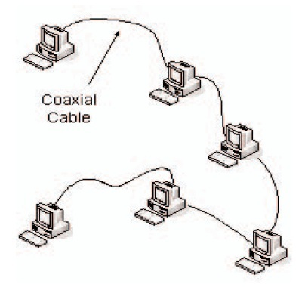
Virtual Local Area Network

Slide 4
Virtual Local Area Network
Réseau local: Historique
Remplacement du câble coaxiale par le cable RJ45 et utilisation du hub (Concentration)
Broadcast des paquets
Conservation du protocole CSMA/CD

Slide 5
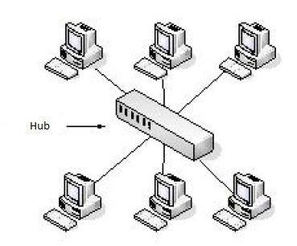
Virtual Local Area Network

Slide 6
Virtual Local Area Network
Réseau local: Historique
Remplacement du hub par le switch (Commutation)
Diffusion des paquets
Abandon du protocole de détection de collision

Slide 7
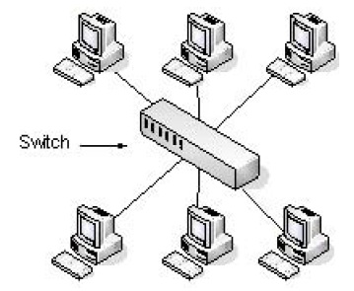
Virtual Local Area Network

Slide 8
Virtual Local Area Network
Problèmes
Broadcast couteux en ressources
Faible niveau de sécurité
Plan Ip très compliqué
Solution : VLAN

Slide 9
Virtual Local Area Network
VLAN
Ajoute un niveau logique au réseau physique (VLAN)
  Diminue l’étendue des domaines de broadcast
  Isole des parties du réseau originel
  Rend l’architecture réseau très souple

Slide 10
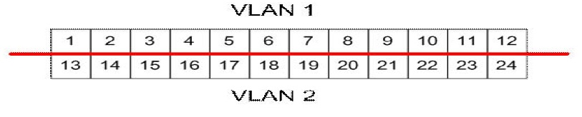
Virtual Local Area Network
Ports de 1 à 12 -> VLAN 1
Ports de 13 à 24 -> VLAN 2

Slide 11
Virtual Local Area Network
Exercice
Sans utilisez les VLANs, construisez un réseau technique et un réseau administrative dans les 3 batiments d’une entreprise.

Slide 12
Virtual Local Area Network
Batiment A
Batiment C
Batiment C
Switch Administratif
1 Gb/s
Switch Administratif
1 Gb/s
Switch Administratif
Switch Technique
1 Gb/s
Switch Technique
1 Gb/s
Switch Technique
Machine administrative
Machine technique

Slide 13
Virtual Local Area Network
Exercice
En utilisant, cette fois, les VLANs, construisez un réseau technique et un réseau administrative dans les 3 batiments d’une entreprise.

Slide 14
Virtual Local Area Network
Batiment A
Batiment C
Batiment C
Switch avec VLAN Administratif et Technique
1 Gb/s
Switch avec VLAN Administratif et Technique
1 Gb/s
Switch avec VLAN Administratif et Technique
1 Gb/s
1 Gb/s
Machine administrative
Machine technique

Slide 15
Virtual Local Area Network
3 types de VLAN
Niveau 1 (par ports)
Niveau 2 (par adresse IEEE)
Niveau 3 (par protocole/sous-réseau)

Slide 16
Virtual Local Area Network
Niveau 1 : Chaque port du switch appartient à un VLAN
Performance optimale
Peu évolutif
Plus faible niveau de sécurité du VLAN

Slide 17
Virtual Local Area Network
Niveau 2 : Chaque adresse IEEE (MAC) est associée à un VLAN
Configurer chaque adresse MAC
Aucune contrainte de localisation
Solution la plus utilisée

Slide 18
Virtual Local Area Network
Niveau 3 (par protocole/sous-réseau) : Chaque VLAN est associé à un protocole
Appartenance d’un paquet à un VLAN déterminé dynamiquement
Moins bonne performance (décapsulation au niveau IP)

Slide 19
Virtual Local Area Network
VLAN
Problème restant
  Il faut une liaison par VLAN entre les commutateurs
Solution Trunking (802.1q)
  Partage de ports entre les VLAN

Slide 20
Virtual Local Area Network
Trunking (802.1q) : Partage d’un port entre plusieurs VLAN
Insertion d’un tag permettant d’identifier le VLAN
Nécessite la configuration des 2 commutateurs

Slide 21
Virtual Local Area Network
Trunking (802.1q)
Trame ethernet
Adresse
Distante
Adresse
Source
Len/Etype
Données
FCS
Adresse
Distante
Adresse
Source
Tag
Trunking
Len/Etype
Données
FCS
modifié
TPID
16 bits
Priority
3 bits
CFI
1 bit
VLAN ID
12 bits
TPID : protocole de la balise (0x8100)
TCI : Information
Priority : Priorité des tags
CFI : Compatibilité Token Ring (tjs 0)
VLAN ID : Identifiant du VLAN
TCI 16 bits

Slide 22
Virtual Local Area Network
Exercice
En utilisant les VLANs et le trunking, construisez un réseau technique et un réseau administrative dans les 3 batiments d’une entreprise.

Slide 23
Virtual Local Area Network
Batiment A
Batiment C
Batiment C
Switch avec VLAN Administratif et Technique
Switch avec VLAN Administratif et Technique
Switch avec VLAN Administratif et Technique
1 Gb/s
1 Gb/s
Machine administrative
Machine technique

Slide 24
Virtual Local Area Network
Agrégat de lien (802.3ad) : Mise en place de plusieurs liens entre 2 commutateurs
Avantages
  Augmentation de la bande passante
  Tolérance aux pannes
  Répartition des charges

Slide 25
Virtual Local Area Network
Agrégat de lien (802.3ad) : Fonctionnement
Pour une communication donnée, tous les paquets emprunteront le même chemin
Répartition du traffic en effectuant un XOR sur les paramètres suivant et un modulo avec le nombre des interfaces
  Adresse MAC (source et destination)
  Adresse IP (source et destination)
  Port Applicatif (destination)

Slide 26
Virtual Local Area Network
Agrégat de lien (802.3ad) : Fonctionnement
Lien 0
Switch
Switch
1:2:3:4:5:6
7:8:9:A:B:C
Lien 1
Etape 1: Xor
Etape 2: Modulo
1:2:3:4:5:6
Le lien 0
est utilisé
xor
7:8:9:A:B:C
6:A:A:E:E:A % 2 = 0
6:A:A:E:E:A

Slide 27
Virtual Local Area Network
Exercice
En utilisant les VLANs, le trunking et l’agrégat de lien, construisez un réseau technique et un réseau administrative dans les 3 batiments d’une entreprise.

Slide 28
Virtual Local Area Network
Batiment A
Batiment C
Batiment C
Switch avec VLAN Administratif et Technique
Switch avec VLAN Administratif et Technique
Switch avec VLAN Administratif et Technique
2 Gb/s
2 Gb/s
Machine administrative
Machine technique

Slide 29
Virtual Local Area Network
Principe de fonctionnement
Table de diffusion appellé « Forwarding Data Base (FDB)»
Remplissage dynamique des liaisons adresse/port

Slide 30
Virtual Local Area Network
Autoapprentissage
  à la mise en service : FDB vide
  réception d ’une trame
    @ source et le port d ’arrivée dans la FDB
    port de transmission inconnu : copie de la trame sur tous les autres ports (mécanisme de FLOODING)
  tous les segments sont concernés
  si une trame doit sortir par sa trame d’entrée, elle est abandonnée

Slide 31
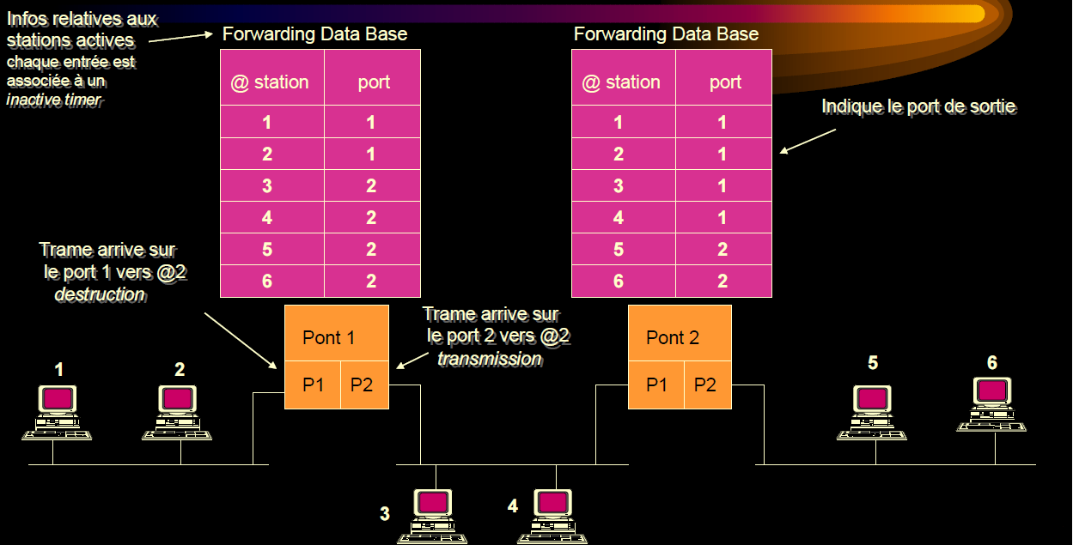
Virtual Local Area Network

Slide 32
Virtual Local Area Network
2 problèmes à résoudre
  Eviter les boucles
  Lenteur d’apprentissage de la topologie complète
=> convergence rapide du processus (spanning tree)

Slide 33
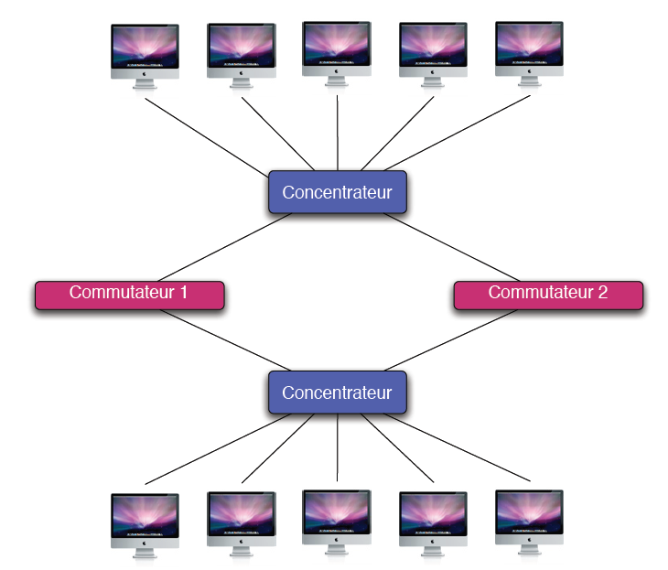
Virtual Local Area Network
Hypothèse : tables d’adresses MAC initialement vides

Slide 34
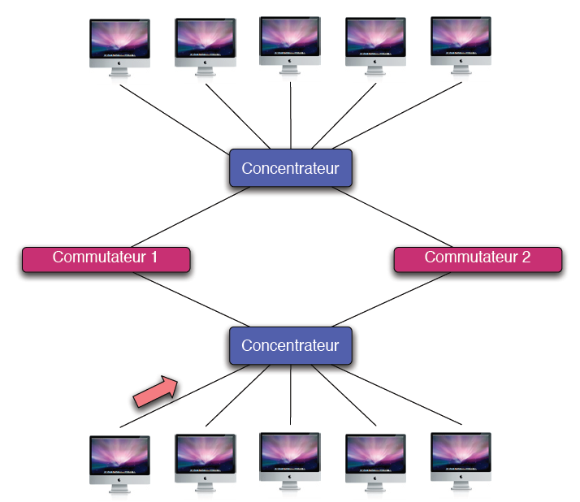
Virtual Local Area Network
Trame à destination d’une machine absente, ou en diffusion

Slide 35
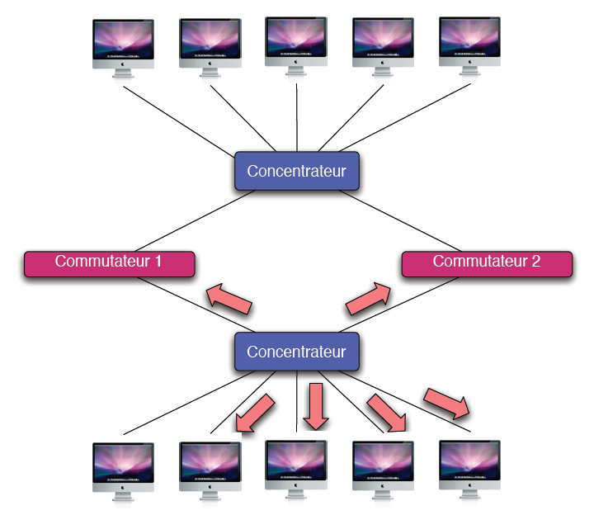
Virtual Local Area Network
Diffusion par le concentrateur

Slide 36
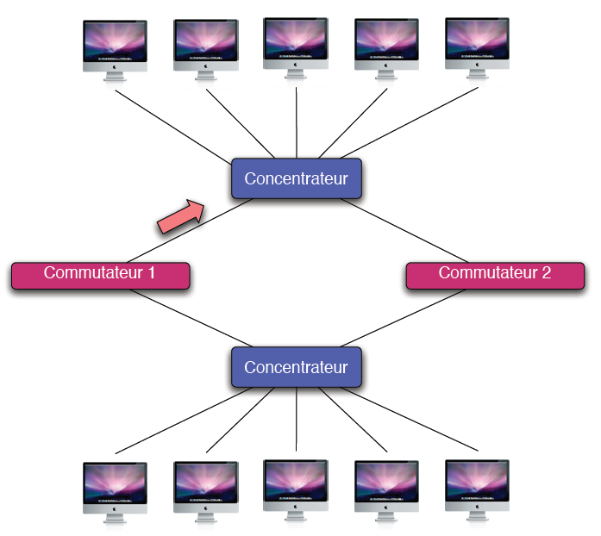
Virtual Local Area Network
Diffusion successive par le commutateur 1 et par le commutateur 2

Slide 37
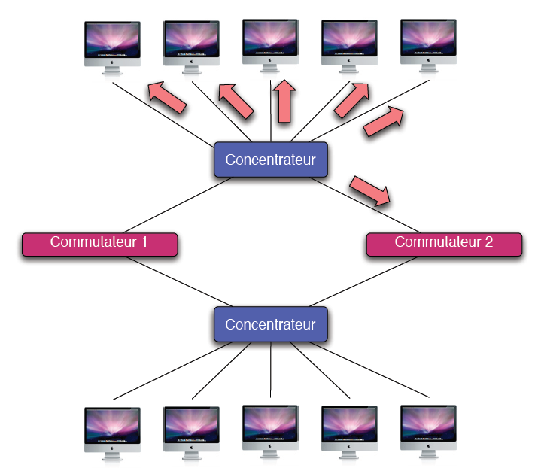
Virtual Local Area Network
Diffusion par le concentrateur

Slide 38
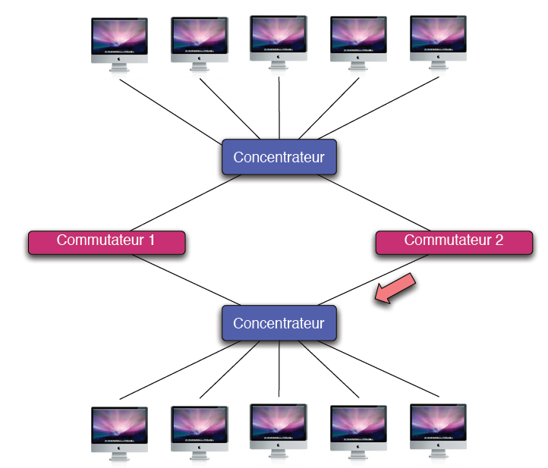
Virtual Local Area Network
(Re) diffusion par le commutateur 2

Slide 39
Virtual Local Area Network
(Re) Diffusion par le concentrateur

Slide 40
Virtual Local Area Network
(Re) Diffusion successive par le commutateur

Slide 41
Virtual Local Area Network
(Re) Diffusion par le concentrateur

Slide 42
Virtual Local Area Network
(Re) diffusion par le commutateur 2

Slide 43
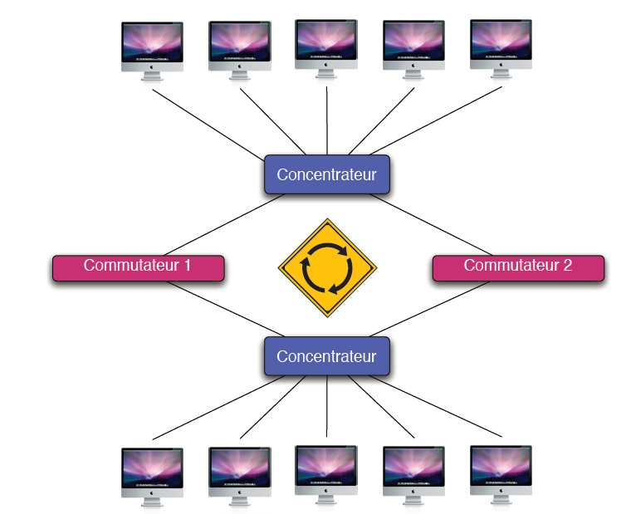
Virtual Local Area Network
Saturation plus ou moins rapide mais complète du réseau local

Slide 44
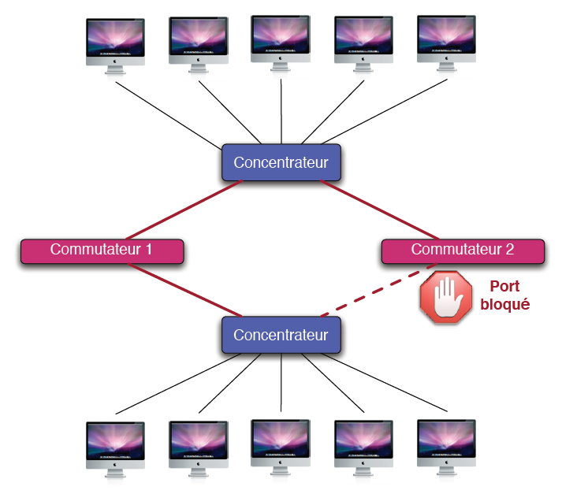
Virtual Local Area Network
Détection puis suppression des boucles avant l’émission de trame

Slide 45
Virtual Local Area Network
Spanning Tree Protocol (802.1d)
Construction distribuée de l’arbre par l’ensemble des commutateurs
Transparent pour les machines
Sans pré-configuration particulière des commutateurs
Convergence rapide (de l’ordre de la dizaine de secondes)
Tolérance aux changements de topologie
Trafic généré négligeable

Slide 46
Virtual Local Area Network
A la convergence de l’algorithme, la racine est le commutateur de plus petit identifiant (priorité et adresse mac)
Si un commutateur reçoit une configuration lui proposant une meilleure racine que celle qu’il considère, il change d’avis
Si plusieurs ports permettent d’atteindre la racine, seul celui qui minimise le coût vers la racine est conservé actif = port racine
  Blocage des ports redondants (plus de retransmission de trames)
Si plusieurs ports permettent d’atteindre le même segment, seul celui qui minimise le coût est conservé actif = port désigné

Slide 47
Virtual Local Area Network
Spanning Tree Protocol (802.1d)
Physique
Logique
(2, 00:12:AA:BB:CC)
(2, 00:12:AA:BB:CC)
S1
S1
(0, 00:00:AA:BB:CC)
(7, 00:A1:AA:BB:CC)
(0, 00:00:AA:BB:CC)
(7, 00:A1:AA:BB:CC)
S2
S3
S2
S3
S4
S4
(9, 00:59:AA:BB:CC)
(9, 00:59:AA:BB:CC)

Slide 48
Virtual Local Area Network
Spanning Tree Protocol (802.1d)
BID (2, 00:12:AA:BB:CC)
Root Bridge -> S2
S1
1
6
BID (0, 00:00:AA:BB:CC)
BID (7, 00:A1:AA:BB:CC)
S2
5
S3
3
2
S4
BID (9, 00:59:AA:BB:CC)

Slide 49
Virtual Local Area Network
Spanning Tree Protocol (802.1d)
BID (2, 00:12:AA:BB:CC)
S1
1
6
BID (0, 00:00:AA:BB:CC)
BID (7, 00:A1:AA:BB:CC)
S2
5
S3
2
3
S4
BID (9, 00:59:AA:BB:CC)

Slide 50
Virtual Local Area Network
Spanning Tree Protocol (802.1d) : Bridge Protocol Data Unit (BPDU)
Message du Spanning Tree Protocol
  3 types de messages
    Configuration CBPDU, utilisé pour le calcul du Spanning Tree
    le changement de notification topologique TCN, utilisé pour annoncer les changements topologiques
    L'acquittement de changement de notification de la Topologie TCA

Slide 51
Virtual Local Area Network
Spanning Tree Protocol (802.1d)
Etat des ports d’un switch
Boot-up
Blocking
Listening
Disabled
Learning
Forwarding

Slide 52
Virtual Local Area Network
Spanning Tree Protocol (802.1d) :
Blocked
  Rejette toutes les trames de données venant du segment attaché
  Rejette toutes les trames de données venant d'un autre port de transfert
  N'intègre aucune emplacement de station dans sa MAC table (il n'y pas d'apprentissage)
  Reçoit les BPDUs et les transmet à son système
  N'envoie pas de BPDUs reçus de son système

Slide 53
Virtual Local Area Network
Spanning Tree Protocol (802.1d) :
Listening
  Rejette toutes les trames de données venant du segment attaché
  Rejette toutes les trames de données venant d'un autre port de transfert
  N'intègre aucune emplacement de station dans sa MAC table (il n'y pas d'apprentissage)
  Reçoit les BPDUs et les transmet à son système
  Envoie les BPDUs reçus de son système

Slide 54
Virtual Local Area Network
Spanning Tree Protocol (802.1d) :
Learning
  Rejette toutes les trames de données venant du segment attaché
  Rejette toutes les trames de données venant d'un autre port de transfert
  Intègre les emplacements de station dans sa MAC table (apprentissage)
  Reçoit les BPDUs et les transmet à son système
  Envoie les BPDUs reçus de son système

Slide 55
Virtual Local Area Network
Spanning Tree Protocol (802.1d) :
Forwarding
  Commute toutes les trames de données venant du segment attaché
  Commute toutes les trames de données venant d'un autre port de transfert
  Intègre les emplacements de station dans sa MAC table (apprentissage)
  Reçoit les BPDUs et les transmet à son système
  Envoie les BPDUs reçus de son système

Slide 56
Virtual Local Area Network
Spanning Tree Protocol (802.1d) :
Disabled
  Cet état est similaire à l'état « blocking » sauf que le port est considéré physiquement non opérationnel (shut down ou problème physique)

